Slide 1
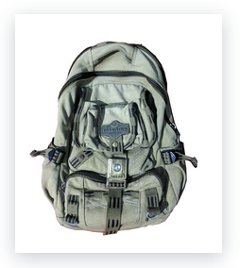
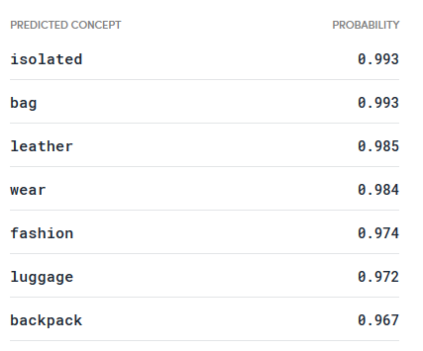
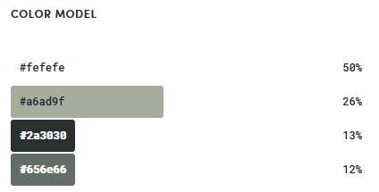
Automatic Alternative Image Recognition to Voice
Technology
Input
Output
Notes:
Neu input la tam nay ---

Slide 2
Automatic Alternative Image Recognition to Voice
Technology
How it works?
Clarifai use a technique called Convolution Neural Networks(CNNs) to object recognition

Slide 3

Automatic Alternative Image Recognition to Voice
Technology
What is Convolution?
Convolution with 3×3 Filter. Source: http://deeplearning.stanford.edu/wiki/index.php/Feature_extraction_using_convolution
Notes:
Để dễ hình dung, ta có thể xem tích chập nhƣ một cửa sổ trƣợt (sliding
window) áp đặt lên một ma trận. Bạn có thể theo dõi cơ chế của tích chập qua
hình minh họa bên dƣới.
Ma trận bên trái là một bức ảnh đen trắng. Mỗi giá trị của ma trận tƣơng
đƣơng với một điểm ảnh (pixel), 0 là màu đen, 1 là màu trắng (nếu là ảnh
grayscale thì giá trị biến thiên từ 0 đến 255).
Sliding window còn có tên gọi là kernel, filter hay feature detector. Ở đây,
ta dùng một ma trận filter 3×3 nhân từng thành phần tƣơng ứng (element -wise)
với ma trận ảnh bên trái. Gía trị đầu ra do tích của các thành phần này cộng lại.
Kết quả của tích chập là một ma trận (convoled feature) sinh ra từ việc trƣợt ma
trận filter và thực hiện tích chập cùng lúc lên toàn bộ ma trận ảnh bên trái

Slide 4
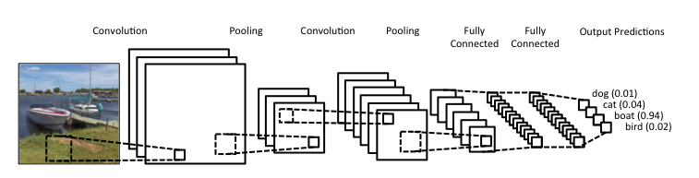
Automatic Alternative Image Recognition to Voice
Technology
Convolutional Neural Networks?
Notes:
Bây giờ, Chúng ta đã biết thế nào là convolution. Vậy CNNs là gì? CNNs chỉ đơn giản gồm một vài layer của convolution kết hợp với các hàm kích hoạt
phi tuyến (nonlinear activation function) nhƣ ReLU hay tanh để tạo ra thông tin trừu tƣợng hơn (abstract/higher-level) cho các layer tiếp theo.
Trong mô hình CNNs các layer liên kết đƣợc với nhau thông qua cơ chế convolution. Layer tiếp theo là kết quả convolution từ layer trƣớc đó, nhờ vậy mà ta có đƣợc các kết nối cục bộ. Nghĩa là mỗi nơ-ron ở layer tiếp theo sinh ra từ filter áp đặt lên một vùng ảnh cục bộ của nơ-ron layer trƣớc đ

Slide 5
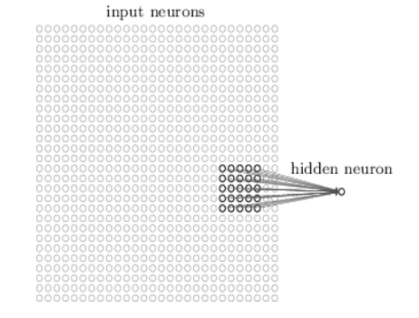
Technology

Slide 6
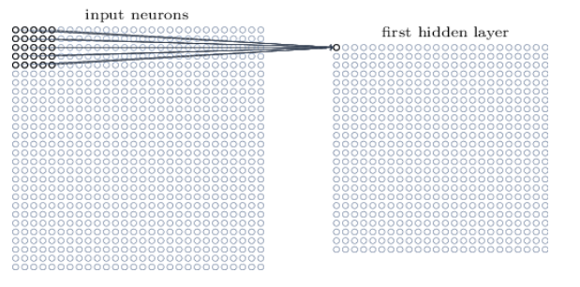
Technology

Slide 7
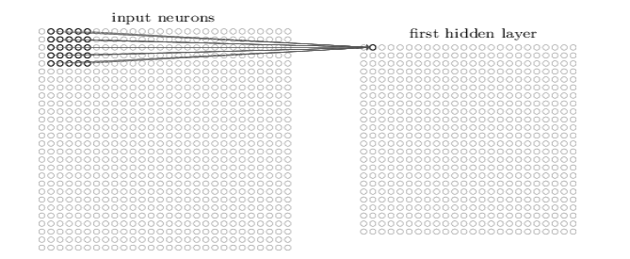
Technology

Slide 8
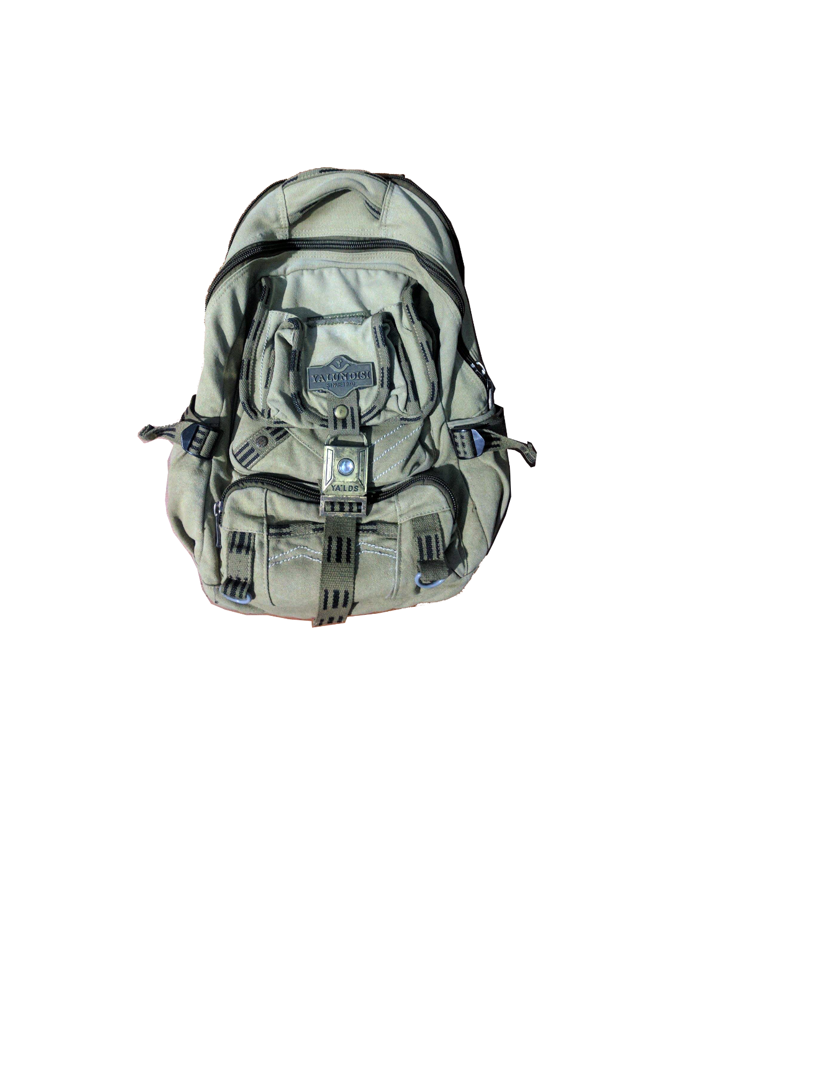
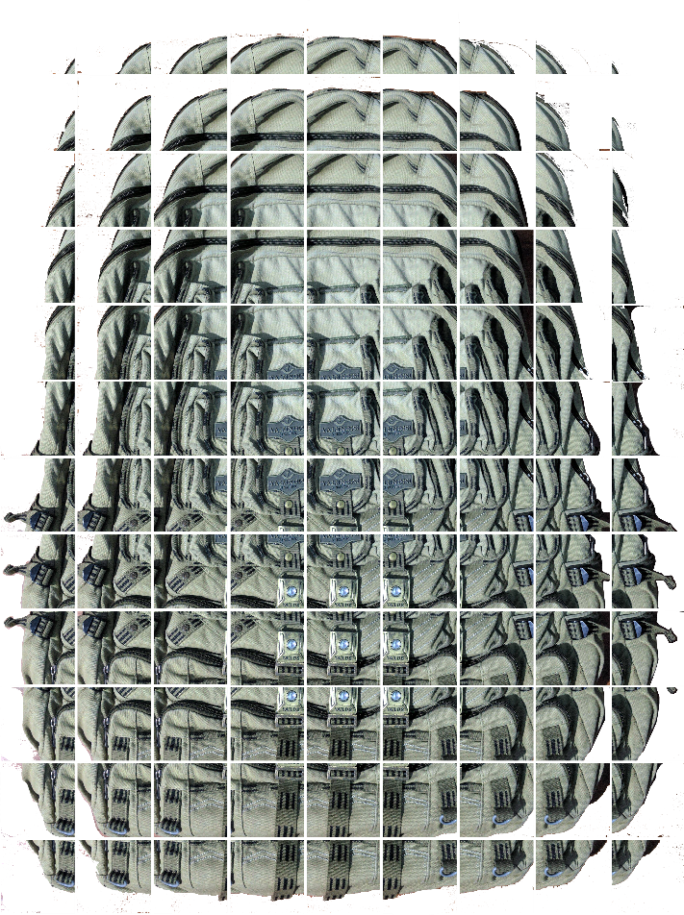
Automatic Alternative Image Recognition to Voice
Technology

Slide 9
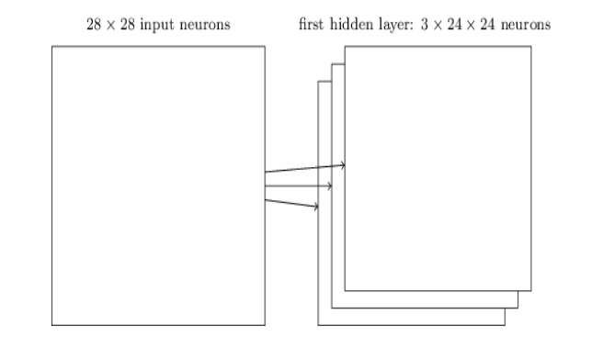

Technology

Slide 10
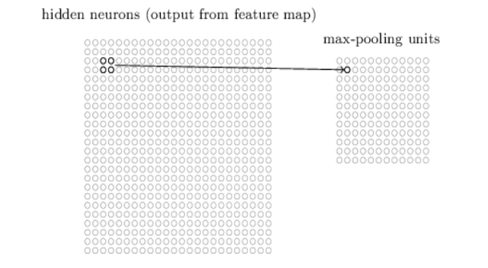
Technology

Slide 11
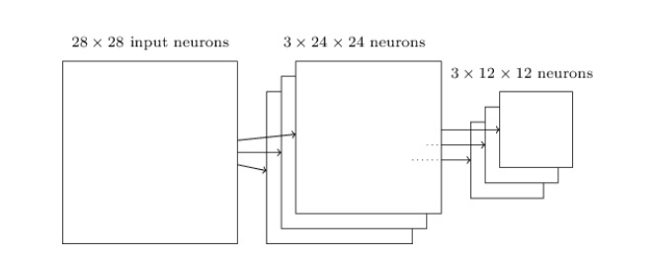

Technology

Slide 12
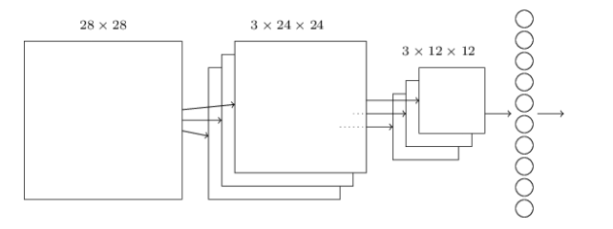
Technology

Slide 13
Automatic Alternative Image Recognition to Voice
Technology
Convolutional Neural Networks?
Notes:
Size nho - >nhanh

